Slide 1

封面一
“323”健康科普讲座
肿瘤放疗科普知识
肿瘤科 胡林

Slide 2

放疗概述
放疗类型与技术
放疗实施流程
放疗适应症与禁忌症
放疗效果与副作用
放疗的未来趋势与展望
肿瘤预防与保健建议
目录

Slide 3

01
放疗概述

Slide 4
中国社会老龄化与肿瘤现状
随着中国社会经济发展，预期寿命有所增加，人口结构日益老龄化。
年龄的增加是癌症发生的一个确定的风险因素。因此，未来中国的癌症负担仍然呈持续上升的态势。

Slide 5
放射治疗在肿瘤治疗中的地位
肿瘤治疗5年生存率的变化
 | 上世纪初 | 30年代 | 60年代 | 90年代
年生存率(%) | 5 | 15 | 30 | 45
2008S
55
60%-70% 肿瘤患者接受放射治疗
Tubiana M Eur J Cancer 28A:2061 1992

Slide 6
放射治疗对肿瘤治愈贡献
治愈率 | 外科 | 放疗 | 化疗
45% （2000年） | 22 | 18 | 5
55% （2008） | 25 | 23 | 7
放疗比率 | 70%

Slide 7
放疗需求(中国)
2011年新发癌症病人: 282万
> 50%的癌症病人需要接受放疗
估计有141 万新病人需要接受放疗
实际治疗病人57 万 (2011), 仅占需要放疗病人的40%

Slide 8
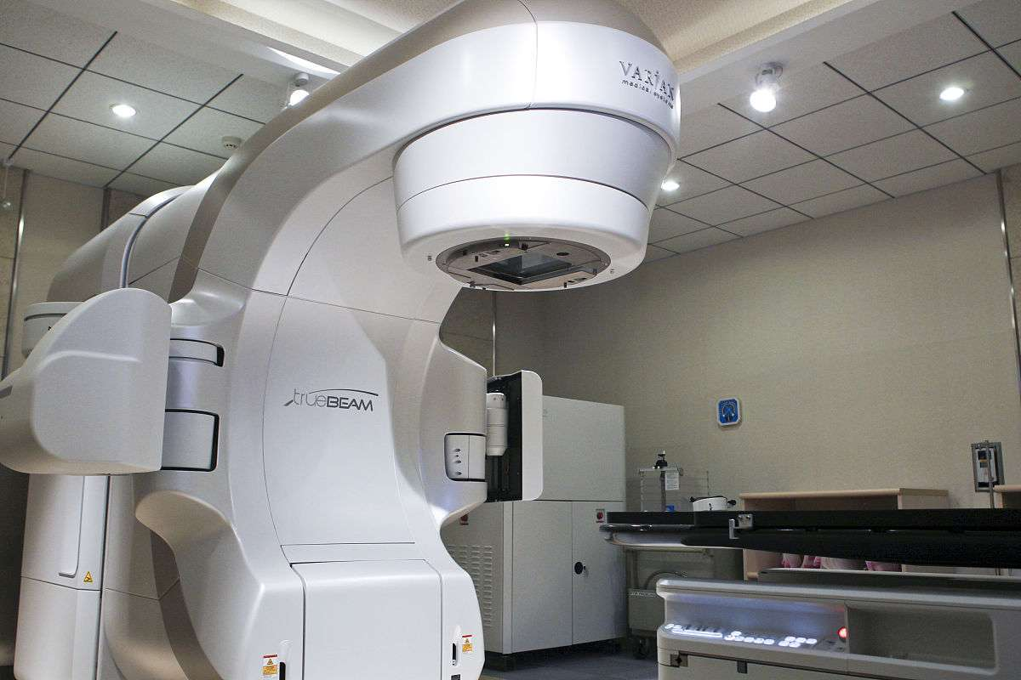
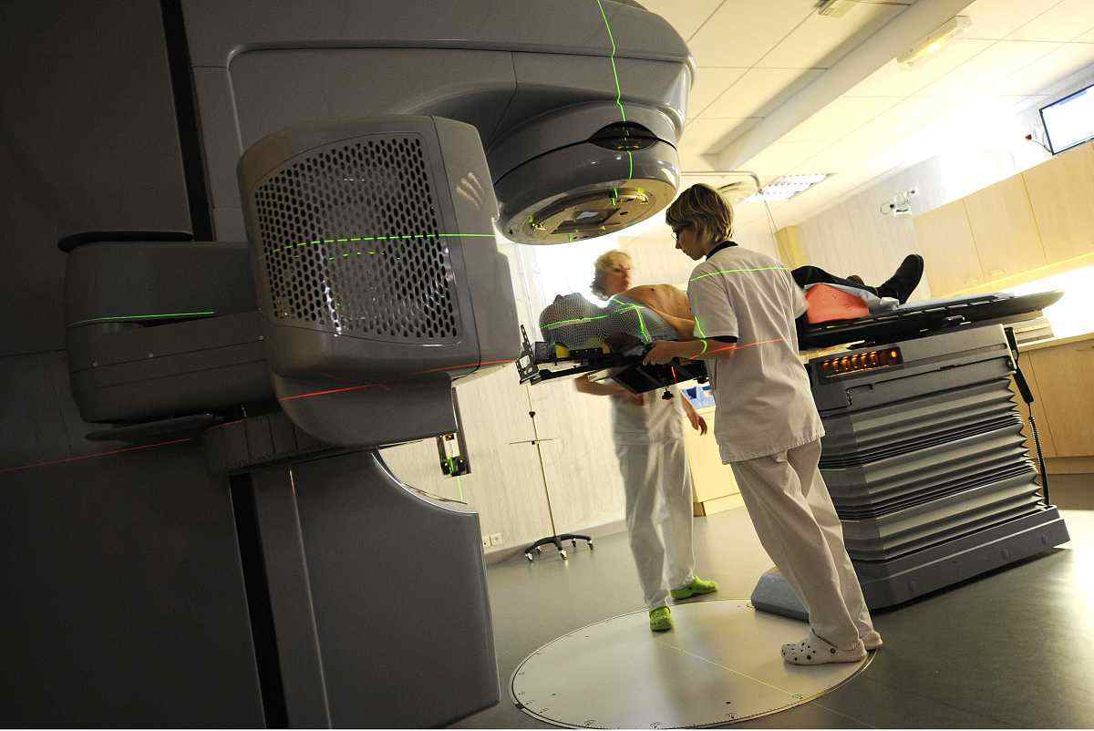
放疗的定义
放射治疗是指通过放射线治疗肿瘤的一种方法，其主要目的是通过高能射线破坏肿瘤细胞，从而控制肿瘤生长和扩散。
是利用放射性核素所产生的α、β、γ射线及X射线治疗机和各类加速器所产生的不同质的X射线，各类加速器所产生的电子束、质子束、负л介子和其他重粒子等来治疗恶性肿瘤的一种治疗方法。
放疗可以单独使用，也可以与手术、化疗等其他治疗方法联合使用。

Slide 9
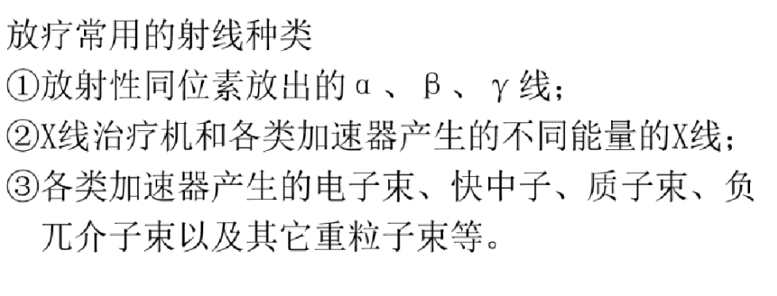

Slide 10
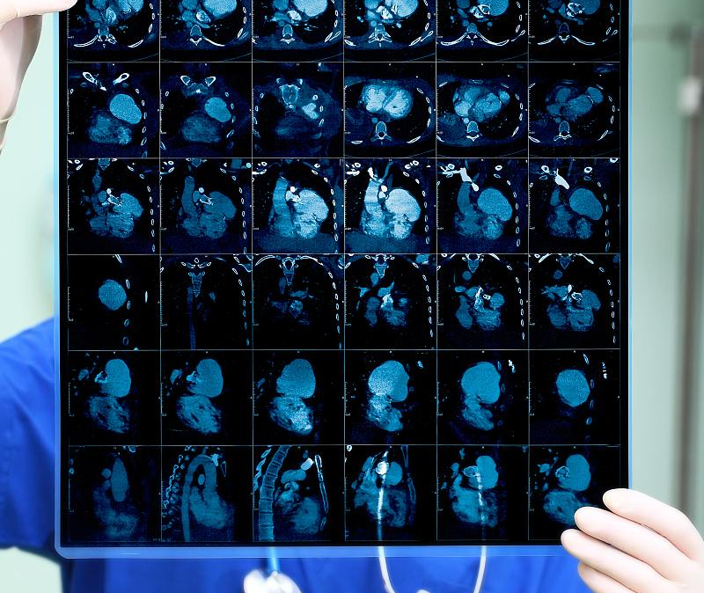
放疗的原理
放疗主要利用高能射线（如X射线、γ射线等）或粒子（如质子、中子等）照射肿瘤组织，通过破坏肿瘤细胞的DNA结构和功能，导致肿瘤细胞死亡。
放疗过程中，正常组织也会受到一定程度的照射，但通过精确的剂量计算和定位技术，可以最大程度地保护正常组织，减少放疗的副作用。

Slide 11
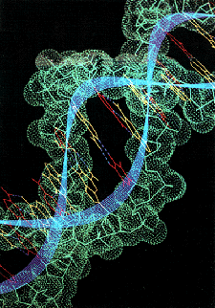
放射治疗杀灭肿瘤原理
射线直接
破坏DNA
射线产生的
自由基破坏DNA
G2
M
H+
OH-
S
G0
G1

Slide 12
放射治疗敏感性
放射高度敏感肿瘤： 恶性淋巴瘤、髓母细胞瘤、 精原细胞瘤、小细胞肺癌
特点：恶性程度高、发展快、易出现远处转移，需与化疗并用。
放射中度敏感肿瘤:头颈部鳞癌、肺鳞癌、食管鳞癌、乳腺癌
特点：发展相对较慢，出现转移较晚，放疗疗效较好。
放射低度敏感肿瘤:胃肠腺癌、前列腺癌、胰腺癌、肝癌
特点：需要高剂量照射适形放疗可取得较好疗效。
放射不敏感肿瘤: 来源于间叶组织肉瘤
放疗仅作为手术辅助治疗或转移复发后姑息治疗。

Slide 13
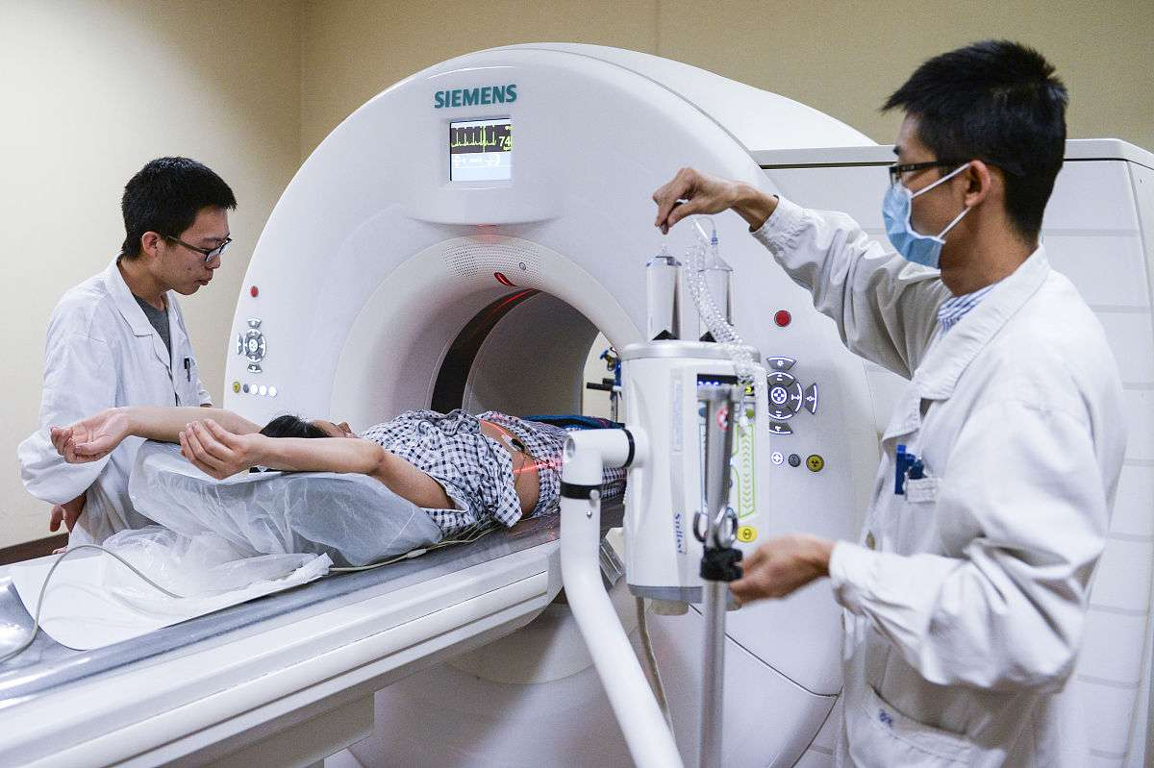

放疗的发展历程
放疗最早可以追溯到19世纪末，当时X射线被发现并应用于医学领域。
01
20世纪初，放疗开始广泛应用于治疗各种恶性肿瘤，包括皮肤癌、乳腺癌、宫颈癌等。
02
随着科技的发展，放疗技术也不断进步，包括三维适形放疗、调强放疗、质子放疗等新型放疗技术的出现，进一步提高了放疗的精确性和疗效。
02

Slide 14
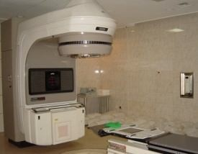
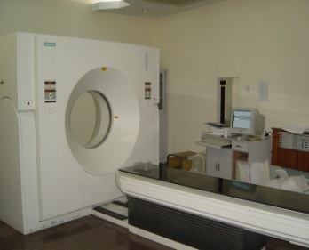
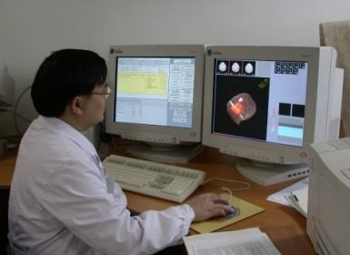
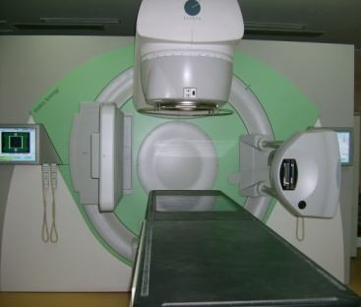
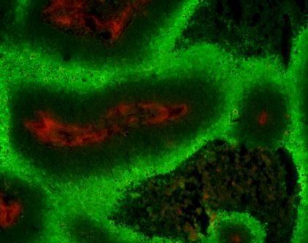
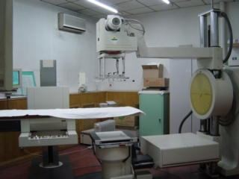
放射治疗技术进展
二维
常规
三维
3D-CRT
四维(+时间) IGRT
IMRT/IMAT
生物调强?
治疗机
X线机/C0⁶⁰
加速器
加速器 (多叶光栅MLC) (射野影像EPID) CT模拟定位机 CT/MR/PET-CT
正向计划系统 无
加速器
(MLC)
(EPID)
加速器
(MLC/EPID)
椎形束CT
加速器
影像和计
(MLC/EPID)_{算机技术}
椎形束CT
影像技术
模拟定位 X线/模拟机 影像
计划系统 无/二维
生物靶区 无
逆向计划系统 无
计算机技术 分子影像
无
有

Slide 15

放疗技术的发展
治疗精度
剂量引导调强放疗
影像引导调强放疗
调强放疗
适形放疗
普通放疗
钴60
直线加速器
直线加速器＋多叶光栅
直线加速器＋多叶光栅＋TPS
IGRT直线加速器
TOMO放射
治疗系统

Slide 16
02
放疗类型与技术

Slide 17
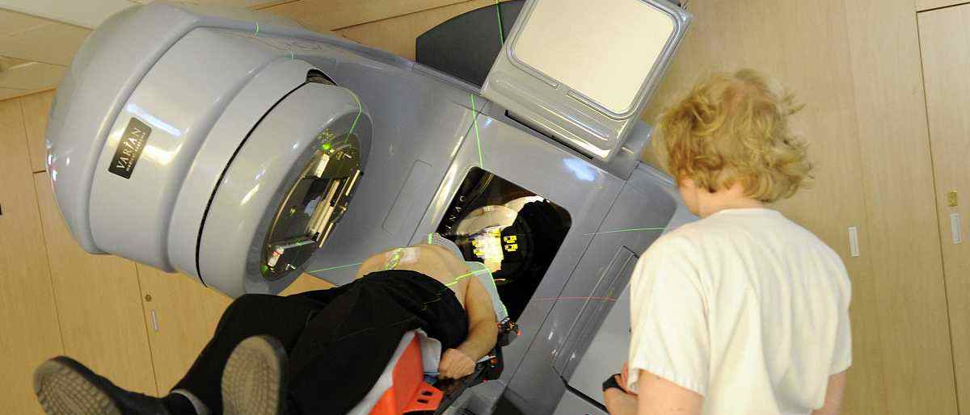
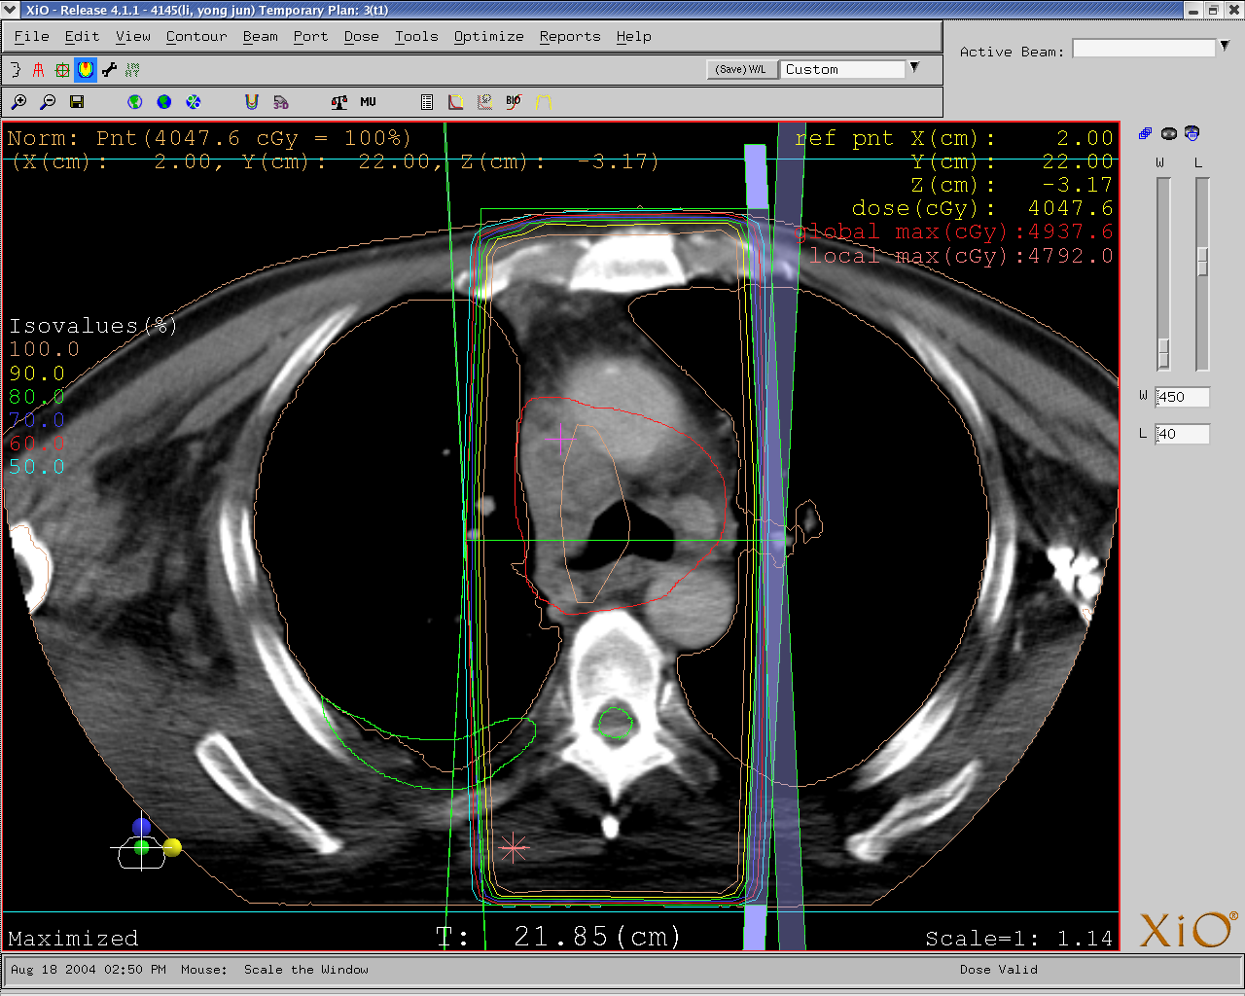
常规放疗
定义
01
常规放疗是指通过直线加速器等设备，以固定剂量照射肿瘤病灶。
在二维水平进行的传统的、经验式的放疗，采用常规的固定和定位方法，给予常规或近似常规的剂量分割，称为常规放疗。
02
照射方式
通常采用二维照射，以肿瘤部位为靶点，给予固定剂量的射线。
技术发展
03
常规放疗技术经过多年发展，已经相对成熟，且广泛应用于各类肿瘤治疗中。

Slide 18
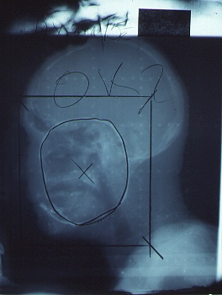
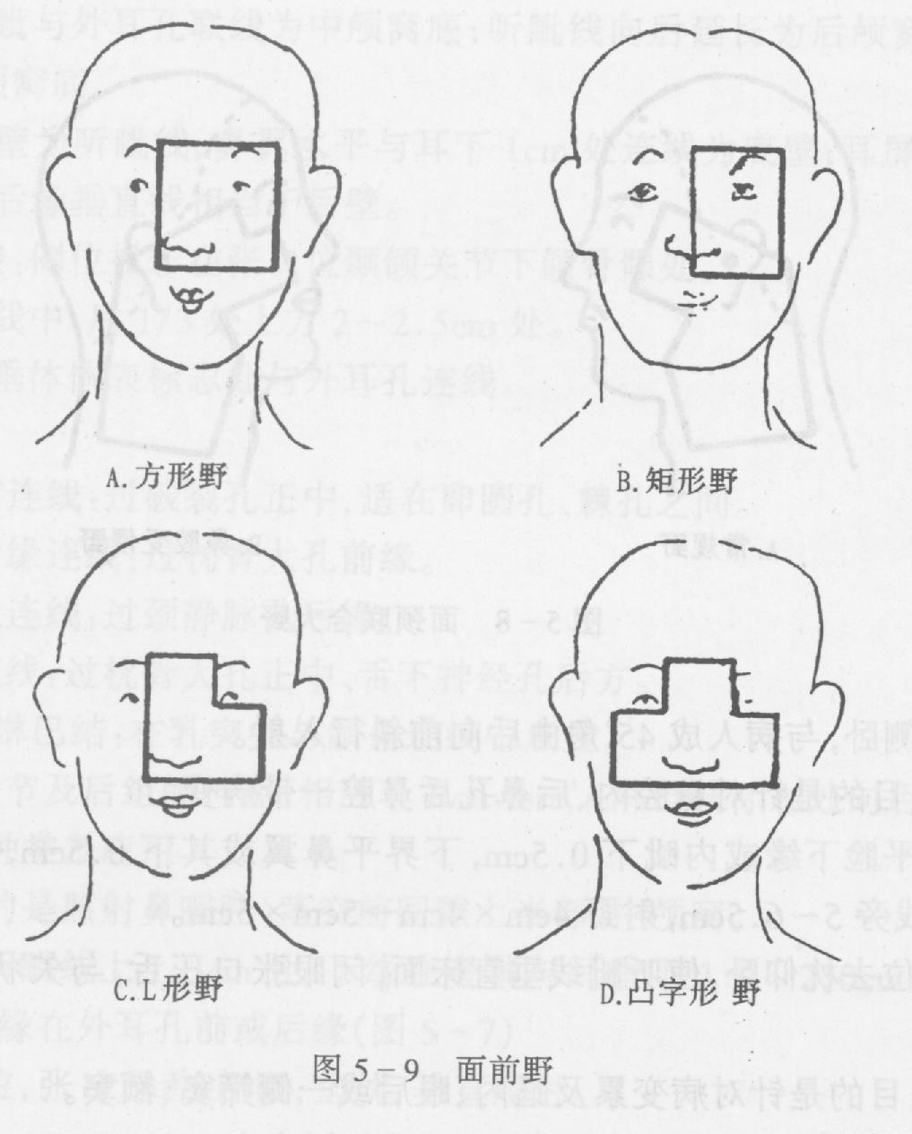
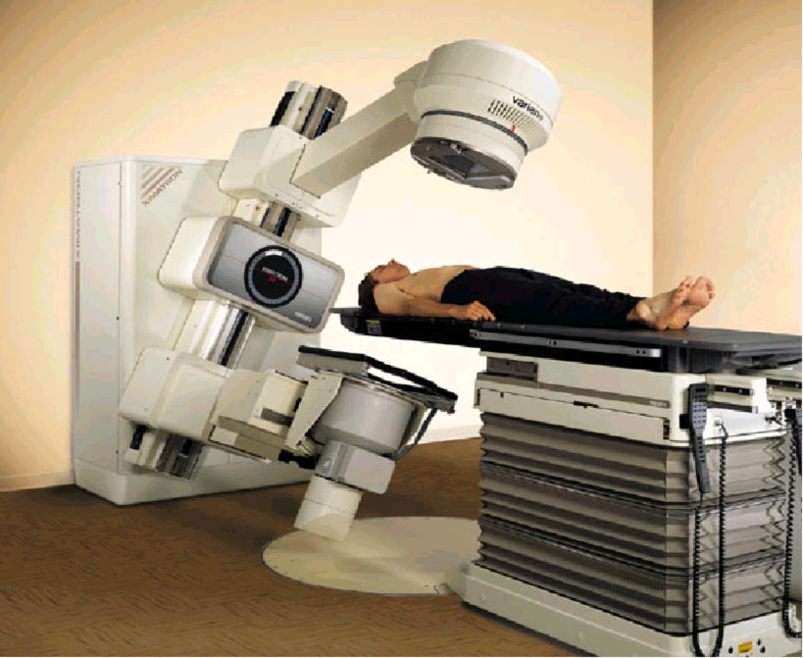
常规模拟定位机
常规放射治疗技术

Slide 19
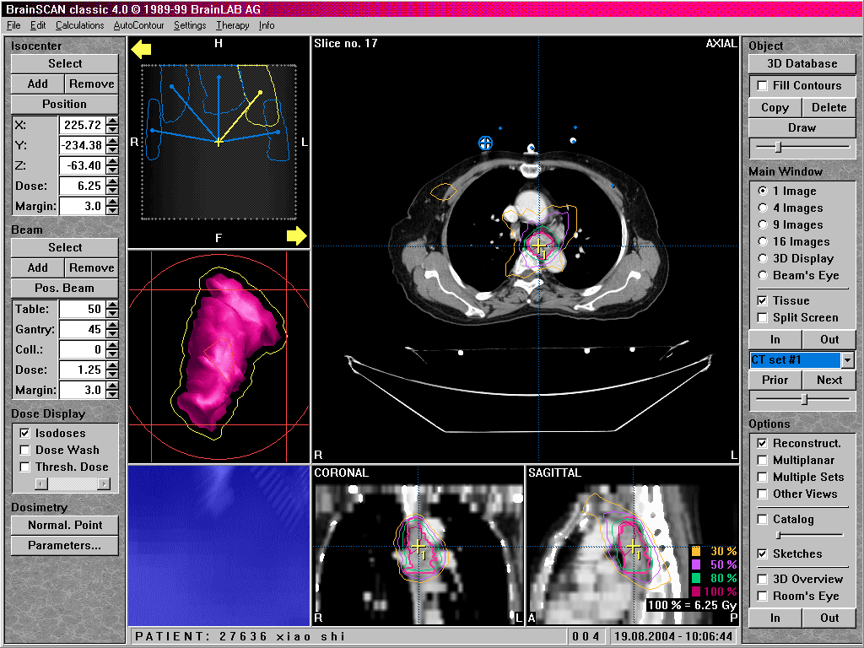
三维适形放射治疗（3D-CRT ）
一种先进的外照射放射治疗技术。它使高剂量区域包含三维靶体积（癌组织），同时使周围的敏感器官剂量最小。它需要进行三维治疗计划设计，一般由一组固定照射野实现，照射野的形状与靶体的投影一致，通常照射野的强度均匀，有时采用简单的射束改造装置，如楔形板、补偿器，进行强度调制。

Slide 20
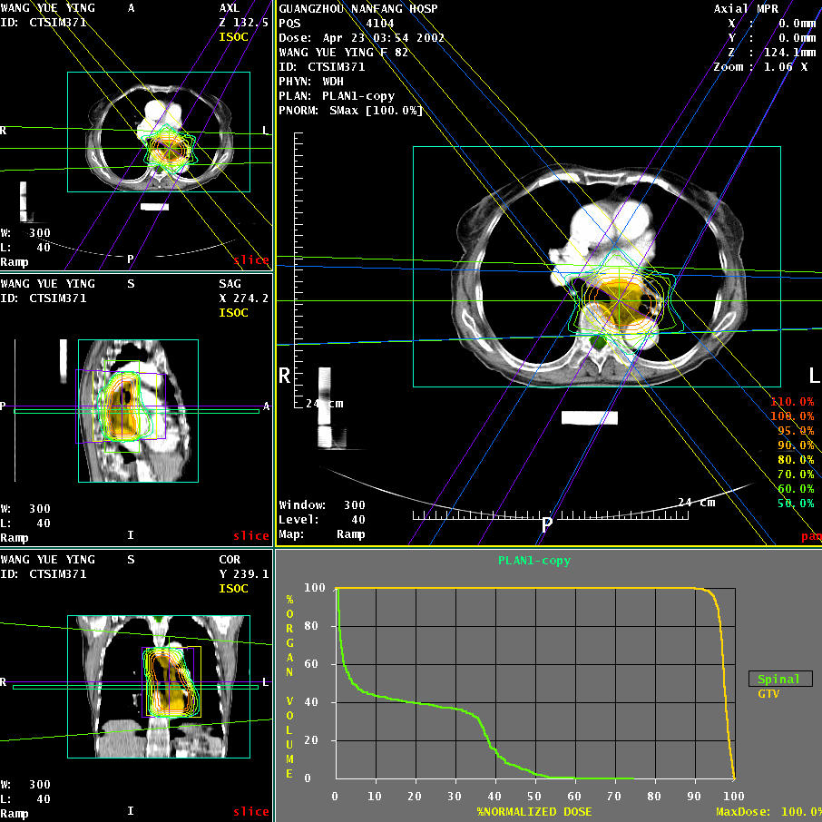
立体定向放疗
定义
01
立体定向放疗是一种更精确的放疗方式，通过多方位、多角度的射线照射，对肿瘤进行高度聚焦的剂量照射。
照射方式
02
通过立体定位技术，确定肿瘤的位置和形状，从多个角度进行精确照射，以减少对周围正常组织的损伤。
技术优势
03
立体定向放疗能够提高肿瘤局部控制率，减少并发症的发生。

Slide 21
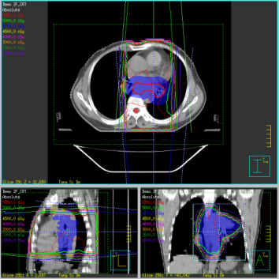
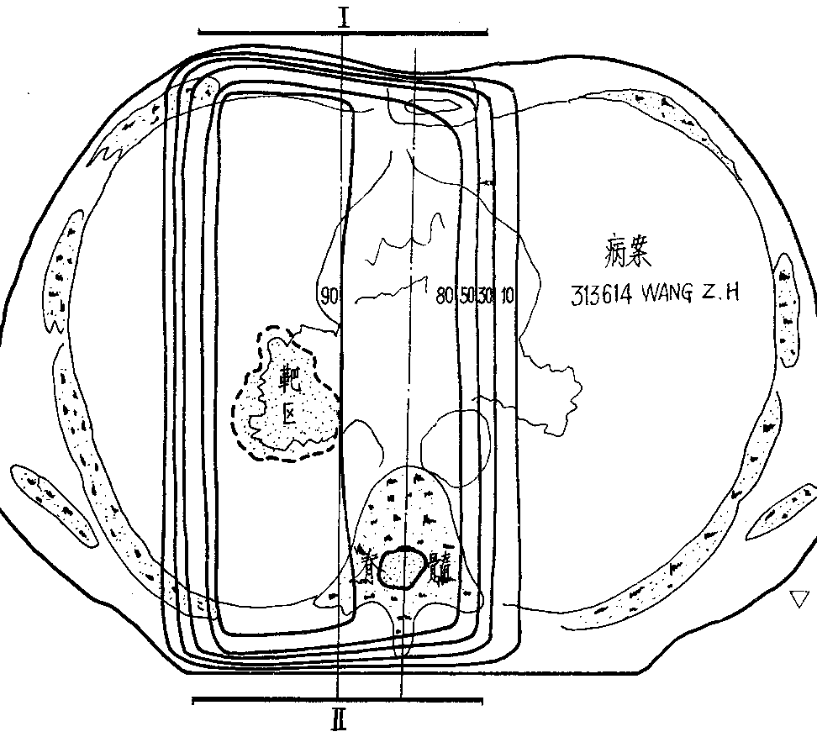
常规放射治疗与三维适形放疗
正常组织剂量减少
实现局部剂量提升

Slide 22
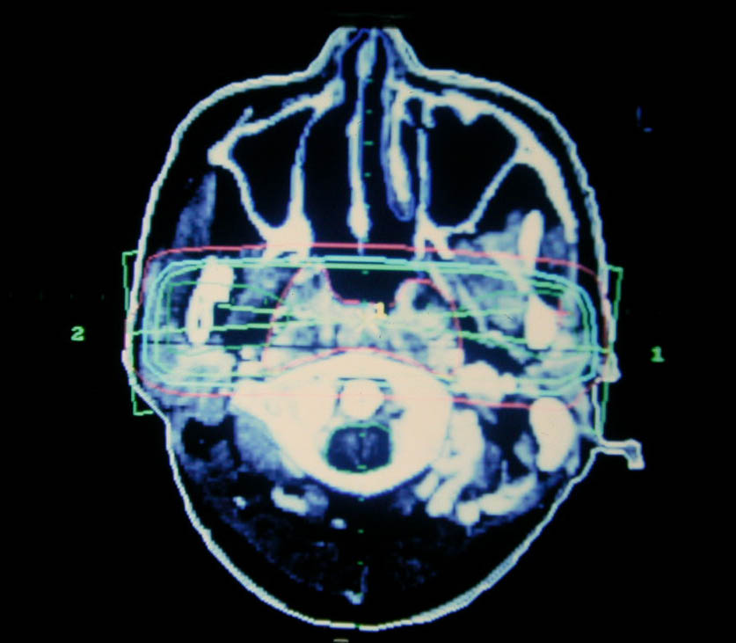
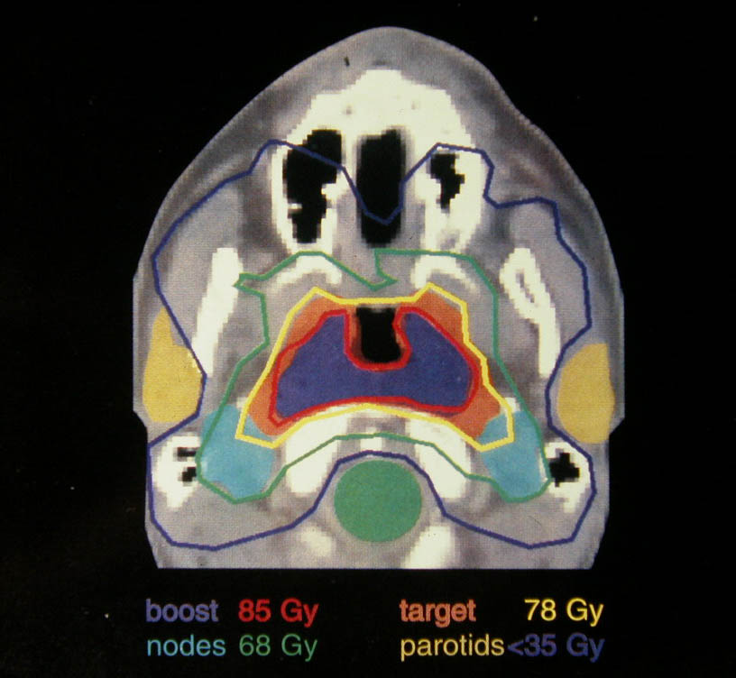
鼻咽癌常规放疗与IMRT比较
常规放疗 IMRT

Slide 23
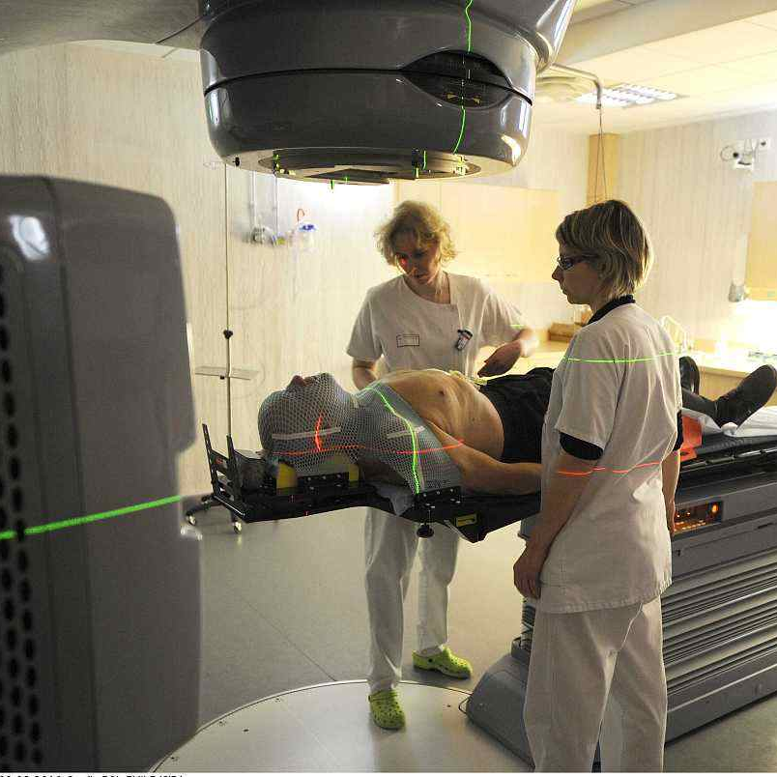
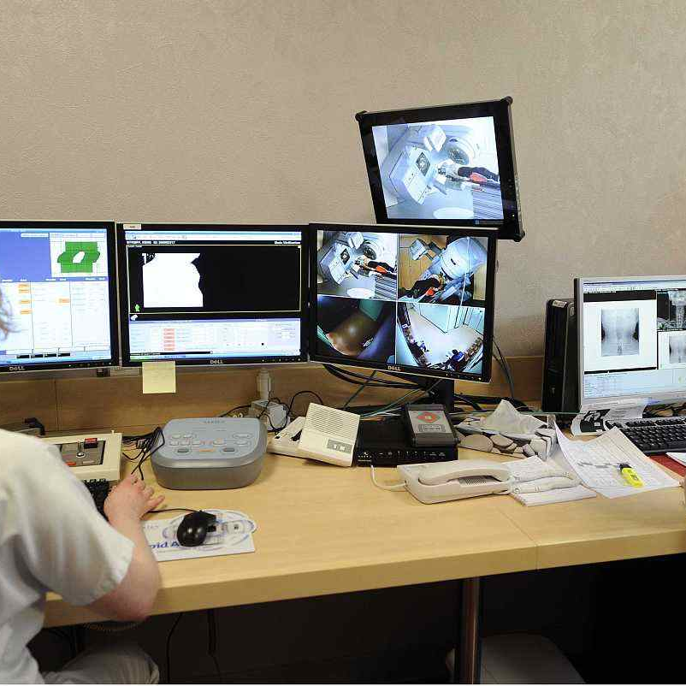

强度调制放疗
01
02
03
定义
照射方式
技术优势
强度调制放疗是通过调整射线剂量的大小和分布，以适应肿瘤形状和大小的变化。
通过计算机模拟技术和加速器设备的配合，实现根据肿瘤形状和大小调整射线剂量分布的功能。
强度调制放疗能够更好地保护周围正常组织，提高肿瘤治疗的适形度和剂量分布的优化。

Slide 24
3野适形
3野调强
剂量强度
处方剂量
RO
RO
PTV
PT V
调强剂量分布可以与靶区更适形，更能保护危及器官

Slide 25
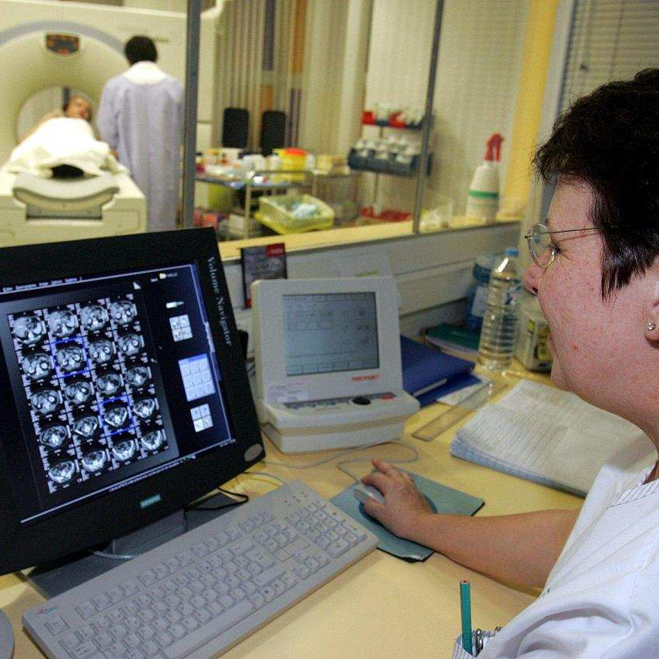


影像引导放疗
定义
照射方式
技术优势
影像引导放疗是在治疗过程中通过影像设备实时监测肿瘤位置和形态的变化，调整照射剂量和角度。
通过CT、MRI等影像设备，实时监测肿瘤的位置和形态变化，调整治疗计划以适应肿瘤的变化。
影像引导放疗能够提高治疗的精确度和适形度，减少对周围正常组织的损伤。

Slide 26
放疗实施的流程
03

Slide 27
放疗主要步骤
病人影像资料传输到计划系统
摆位、体位固定、等中心体表标记
CT扫描、采集图像
放疗医师勾画靶区、物理师完成治疗计划、计划评价与剂量验证
物理师将患者图像进行图像处理
技师摆位治疗

Slide 28
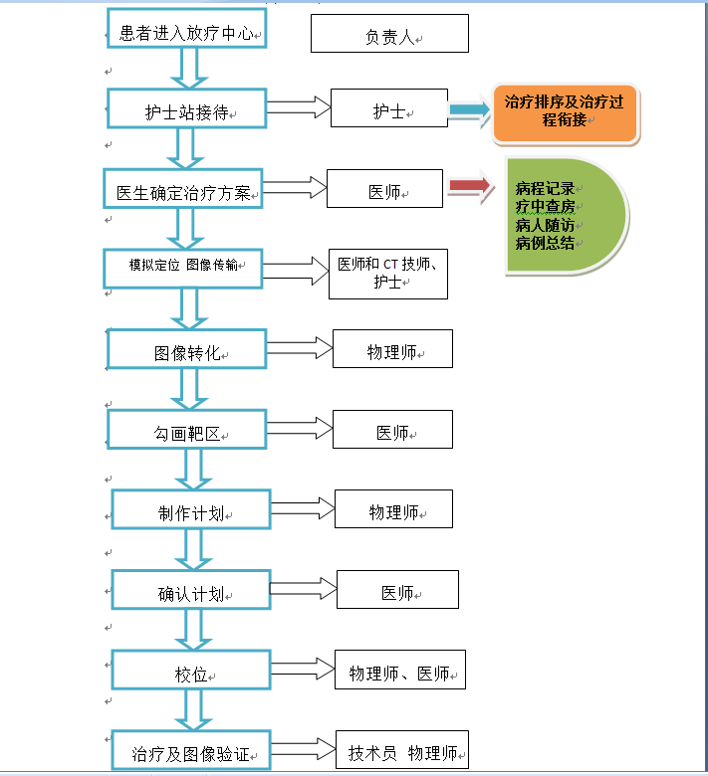
放射治疗
工作流程
分工明确
流程清晰
环环相扣
护士
医生
物理师
技术员

Slide 29
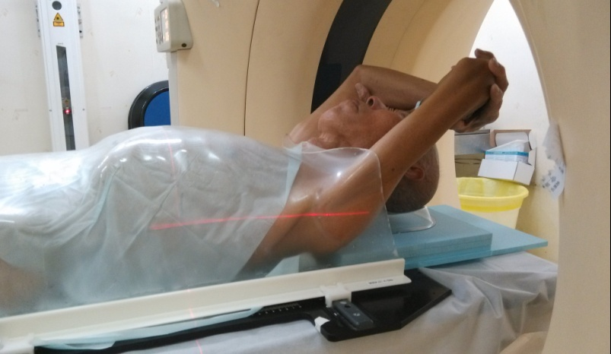
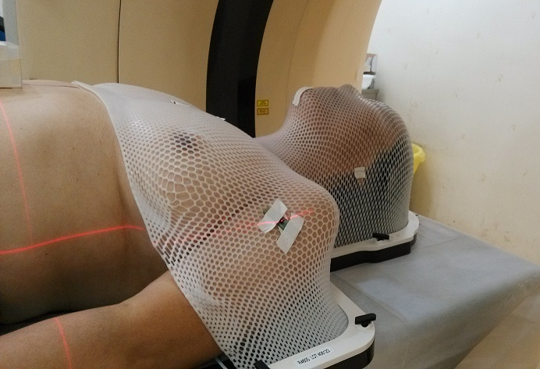
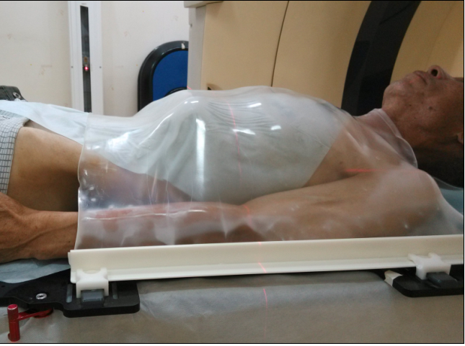
模拟定位----摆位与固定

Slide 30


Slide 31
放疗适应症与禁忌症
04

Slide 32
哪些疾病适合放疗？
放疗作为治疗恶性肿瘤的一种重要手段，患者身体多数部位都可采用放疗。
如：皮肤癌；胃癌；恶性淋巴瘤；头颈部肿瘤：鼻咽癌、喉癌、颈部肿瘤等；神经系统肿瘤：胶质瘤、恶性脑膜瘤等；胸部肿瘤：肺癌、乳腺癌等；腹部肿瘤：肝癌、直肠癌等；生殖系统：宫颈癌、子宫癌等；泌尿系统：前列腺癌等。

Slide 33
良性肿瘤放疗适应症
以下是一些可以接受放疗的良性肿瘤：
垂体瘤：这是一种常见的良性肿瘤，可以影响激素分泌和神经系统功能。对于一些垂体瘤患者，医生可能会建议进行放疗以缩小肿瘤体积，减轻症状。
生殖细胞瘤：这是一种影响生殖细胞的良性肿瘤，通常发生在睾丸或卵巢。对于某些生殖细胞瘤患者，医生可能会建议进行放疗以控制肿瘤生长。
成釉细胞瘤：这是一种发生在口腔的良性肿瘤，可能会影响牙齿和颌骨。对于一些成釉细胞瘤患者，医生可能会建议进行放疗以控制肿瘤生长。
纤维瘤、嗜母细胞瘤：这些良性肿瘤在一定情况下也可以进行放疗。
此外，一些特殊类型的良性肿瘤，如颅内良性肿瘤或某些软组织肿瘤，可能也需要进行放疗。
需要注意的是，放疗通常是良性肿瘤的最后选择，且对肿瘤的针对性较强。在选择是否进行放疗时，患者应与专业医生详细讨论，了解治疗的风险和可能的副作用，并权衡利弊做出决定。

Slide 34
放疗适应症或方式
根治性治疗
术前辅助治疗
术后辅助治疗
姑息性治疗
对于多数早期肿瘤，放疗可以作为根治性治疗手段，如鼻咽癌、宫颈癌等。
为降低手术难度，提高手术成功率，放疗常作为术前辅助治疗手段，如乳腺癌、直肠癌等。
为消灭术后残留癌细胞，降低复发风险，放疗常作为术后辅助治疗手段，如肺癌、胃癌等。
对于晚期肿瘤，放疗可以缓解症状，减轻患者痛苦，提高生活质量，如骨转移、脑转移等。

Slide 35
根治性放疗
给予肿瘤致死剂量的照射使病变在治疗区域内永久消除，达到临床治愈的效果。
头颈部肿瘤：鼻咽癌、声带癌 舌癌
淋巴瘤：NK/T,弥漫大B、滤泡淋巴瘤、胃/眼MALT
胸部肿瘤：食管癌、肺癌、胸腺瘤
腹部肿瘤：肝癌、贲门癌、胰腺癌
盆腔肿瘤：宫颈癌、前列腺癌
其他：视网膜母细胞瘤 、皮肤癌等

Slide 36
部分恶性肿瘤单纯放疗的5年生存率
食管癌(中晚期) 8-16%
(3年) 30 %(+/-)
宫颈癌(各期) 65 %
(I期) 96 %
鼻咽癌(各期) 53 %
(I期) 94 %
何杰金氏病 80 %+
直肠癌 (早期) 80 %+
喉癌(I期) % 81-97%

Slide 37
姑息性放疗
对病期较晚、临床治愈较困难的病人。为了减轻痛苦，缓解症状，延长生存期而进行的一种治疗。
  减轻痛苦，
  缓解症状，
  延长生存期；
  若不能延长生命，但可暂时抑制肿瘤生长；
  通过简单的治疗，减轻病人心理负担。

Slide 38


放疗禁忌症
相对禁忌症
某些情况下，放疗可能加重病情或导致其他严重并发症，如严重心、肺、肝等器官功能衰竭，以及难以控制的全身性感染等。
绝对禁忌症
某些情况下，放疗是绝对禁忌的，如眼球、妊娠期子宫等。

Slide 39
放疗注意事项
放疗前准备
放疗期间注意事项
放疗后注意事项
1.了解放疗流程、注意事项和可能出现的副作用；
2.进行身体检查和评估；
3.签署知情同意书；
4.保持良好的心态，消除紧张情绪，积极配合治疗。
1、保护好皮肤上画好的标记，放疗过程保持照射野标记清晰；
2、多饮水，建议患者每天饮水2000ml以上。因放疗期间患者体内会产生肿瘤代谢毒素，通过多饮水可使代谢物尽快排出体外，减轻放疗反应；
3、多休息。放疗期间会大量消耗体能，因此要减少活动量，多休息，保证充足的睡眠；
4、在清洁皮肤时禁用刺激性的产品，可用温水和软毛巾轻轻蘸洗，放射野皮肤避免阳光直射；
5、注意饮食和营养。调整饮食结构，为患者补充营养，多摄入易消化吸收的高蛋白、高维生素、高纤维素的食物；
6、每周需到放疗医生处随访；定期进行复查和评估；等。
7、患者出现呛咳、疼痛、气紧等情况时，及时联系医生；
8、关注患者体重变化情况，病人体重下降5%以上时，需及时告知医师。
定期进行复查和评估；
注意饮食和营养。

Slide 40
放疗会疼痛吗？
放射线对人体会产生一些放射反应及损伤，但大部分接受放疗的患者都能耐受，放疗的过程是无痛的。
随着现代精准放疗的发展，放疗过程由医师、物理师、治疗师共同把控，能最大限度的降低放疗副作用，放疗早期损伤主要为皮肤黏膜损伤，这些损伤在放疗期间或放疗结束后数天内会逐渐恢复，不会引发严重的后遗症。

Slide 41
放疗效果与副作用
05

Slide 42
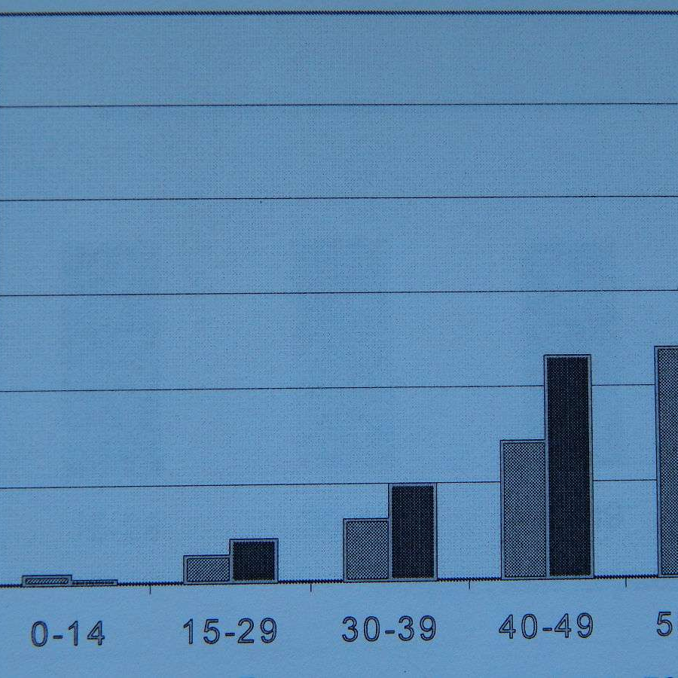
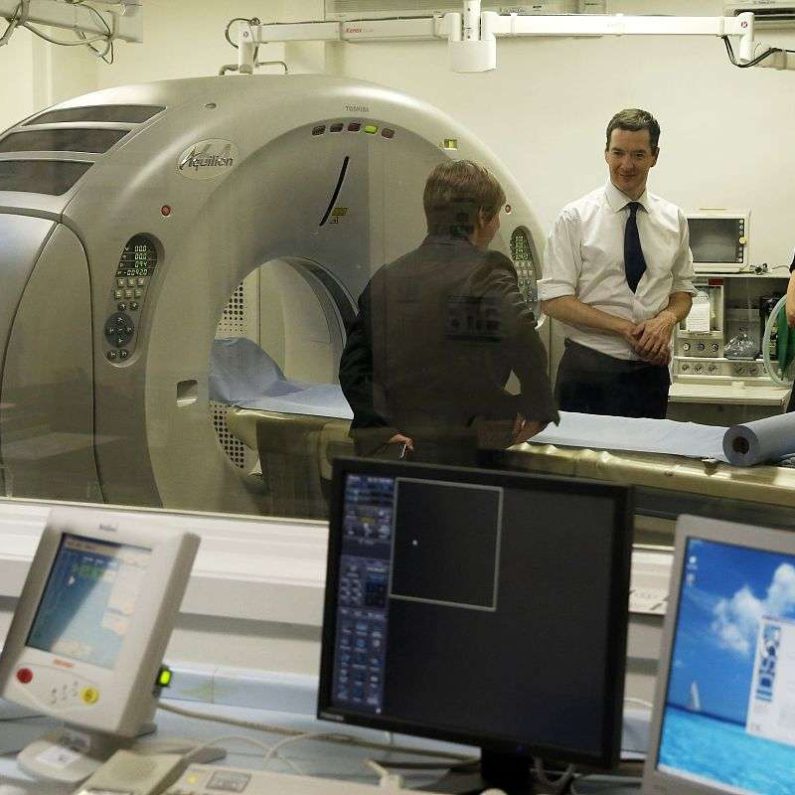
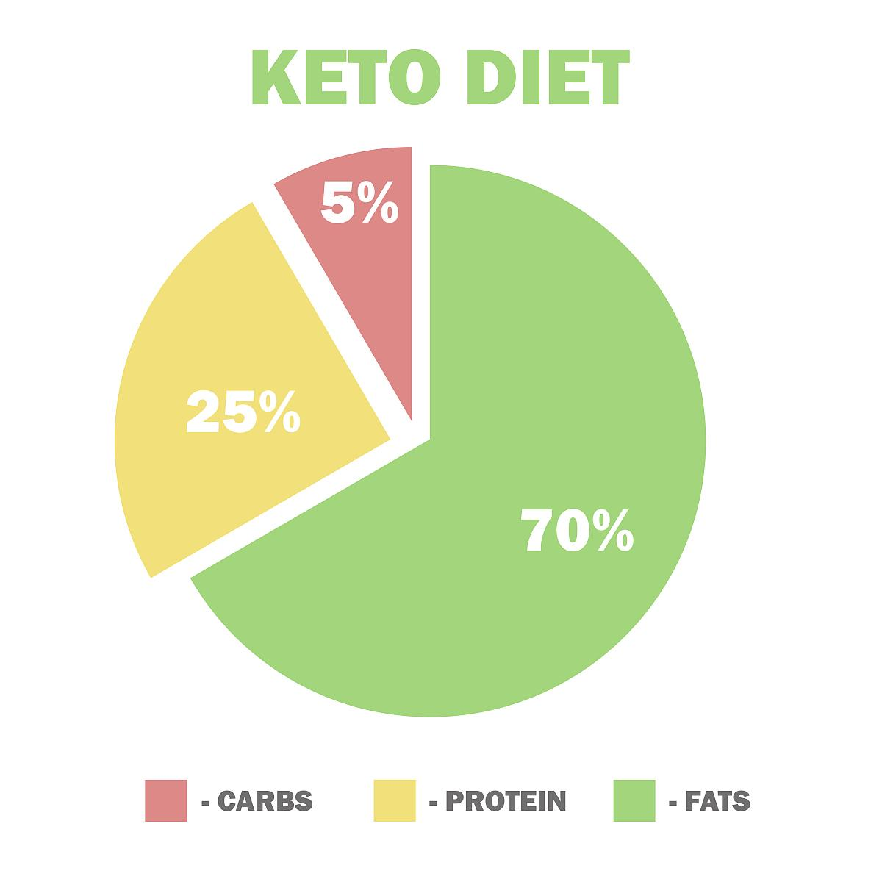
放疗效果
局部控制率
缓解症状
治愈率
放疗可以有效地控制局部肿瘤，提高肿瘤的局部控制率，减少复发和转移的风险。
对于一些晚期肿瘤患者，放疗可以有效地缓解患者的疼痛、压迫等症状，提高患者的生活质量。
对于一些早期肿瘤患者，放疗可以单独使用或辅助手术，提高患者的治愈率。

Slide 43
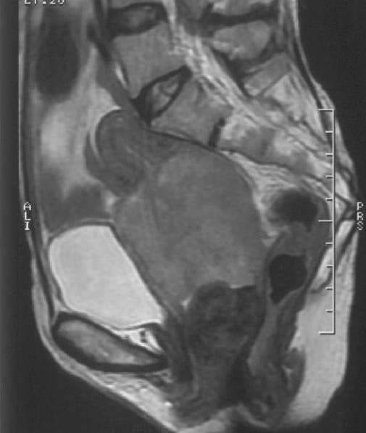
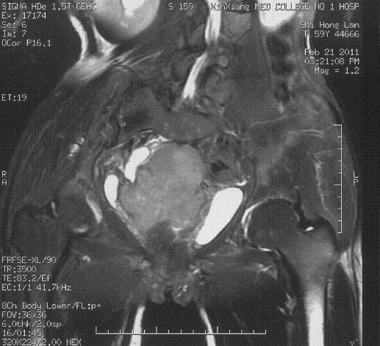
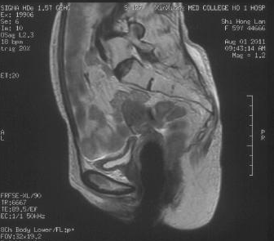
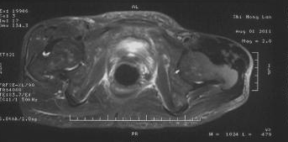
宫颈癌 放疗前后

Slide 44

短期副作用
皮肤反应
放疗后，患者可能会出现皮肤红肿、瘙痒、脱皮等反应，这些反应通常在放疗结束后逐渐消失。
疲劳
放疗期间，患者可能会出现疲劳、乏力等症状，这些症状通常在放疗结束后逐渐缓解。
恶心、呕吐
对于一些患者，放疗可能会引起恶心、呕吐等胃肠道反应，这些反应通常在放疗结束后消失。

Slide 45
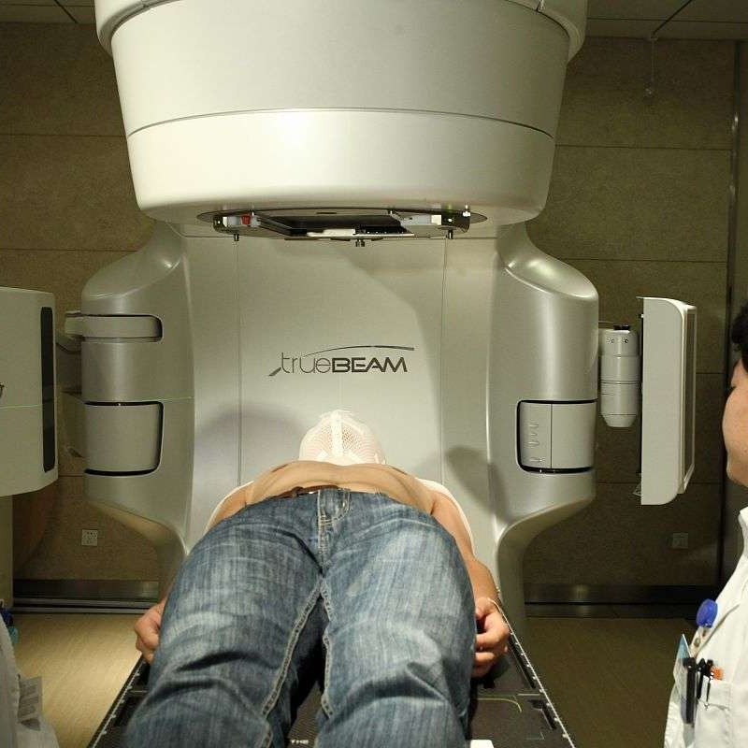
长期副作用
放射性肺炎
对于一些肺部肿瘤患者，放疗可能会引起放射性肺炎，导致肺部感染和呼吸困难，需要积极治疗。
放射性肠炎
对于一些腹部肿瘤患者，放疗可能会引起放射性肠炎，导致肠道感染和腹泻，需要积极治疗。
骨髓抑制
放疗可能会影响骨髓的造血功能，导致白细胞、红细胞等减少，需要定期检查并及时处理。

Slide 46
放疗的未来趋势与展望
06

Slide 47
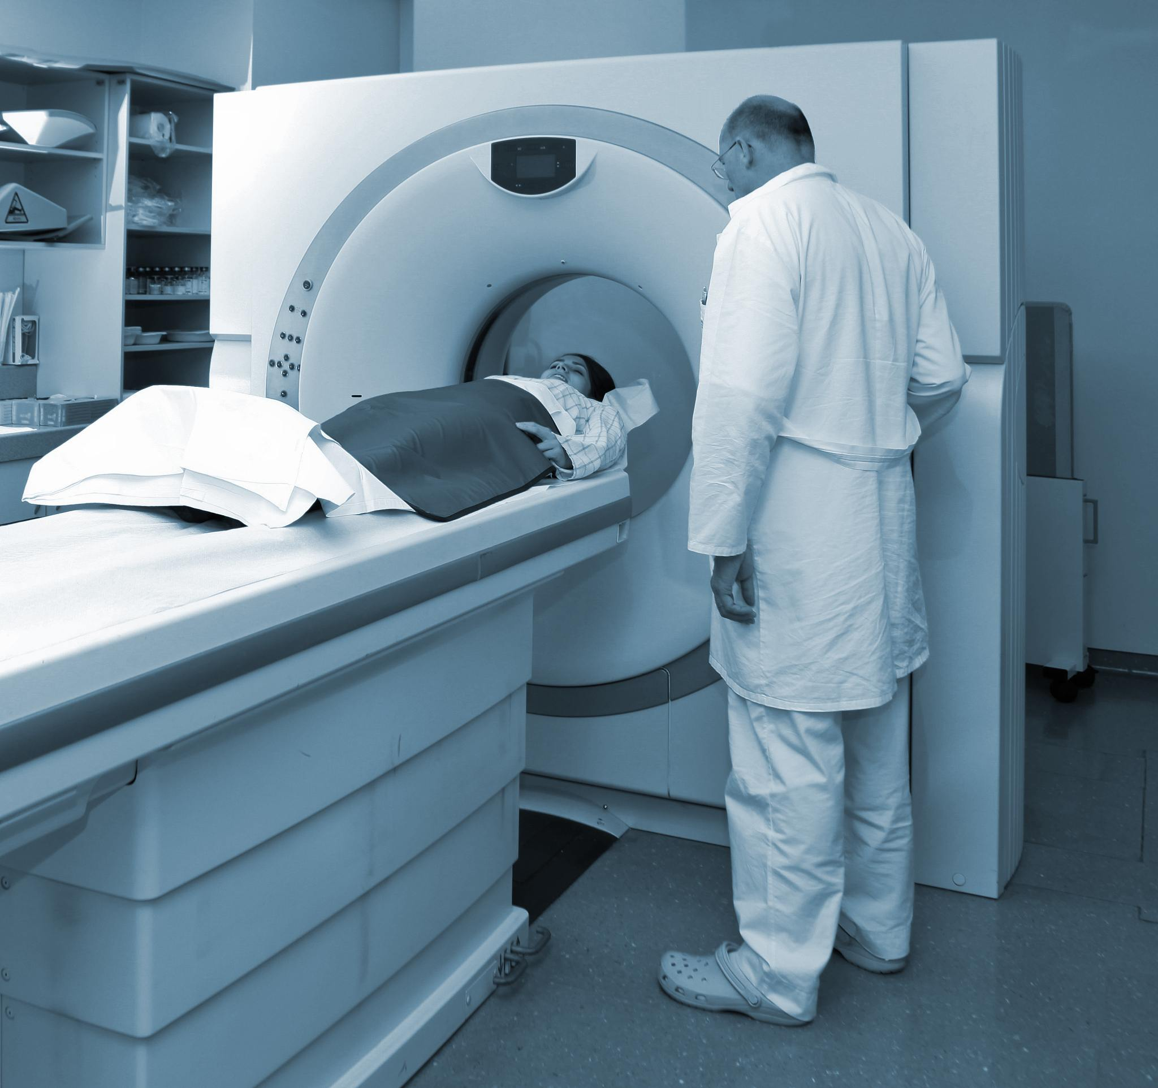
放疗设备升级与技术进步
1
加速器技术升级
随着科技的进步，放疗设备也在不断升级，例如使用更先进的加速器技术，提高放疗的精度和效率。
图像引导放疗
2
通过使用先进的影像技术，如CT和MRI，可以在治疗前精确地确定肿瘤的位置和形状，从而更精确地实施放疗。
立体定向放疗
3
利用先进的放疗设备和技术，对肿瘤进行高剂量的精确照射，同时减少对周围正常组织的损伤。

Slide 48
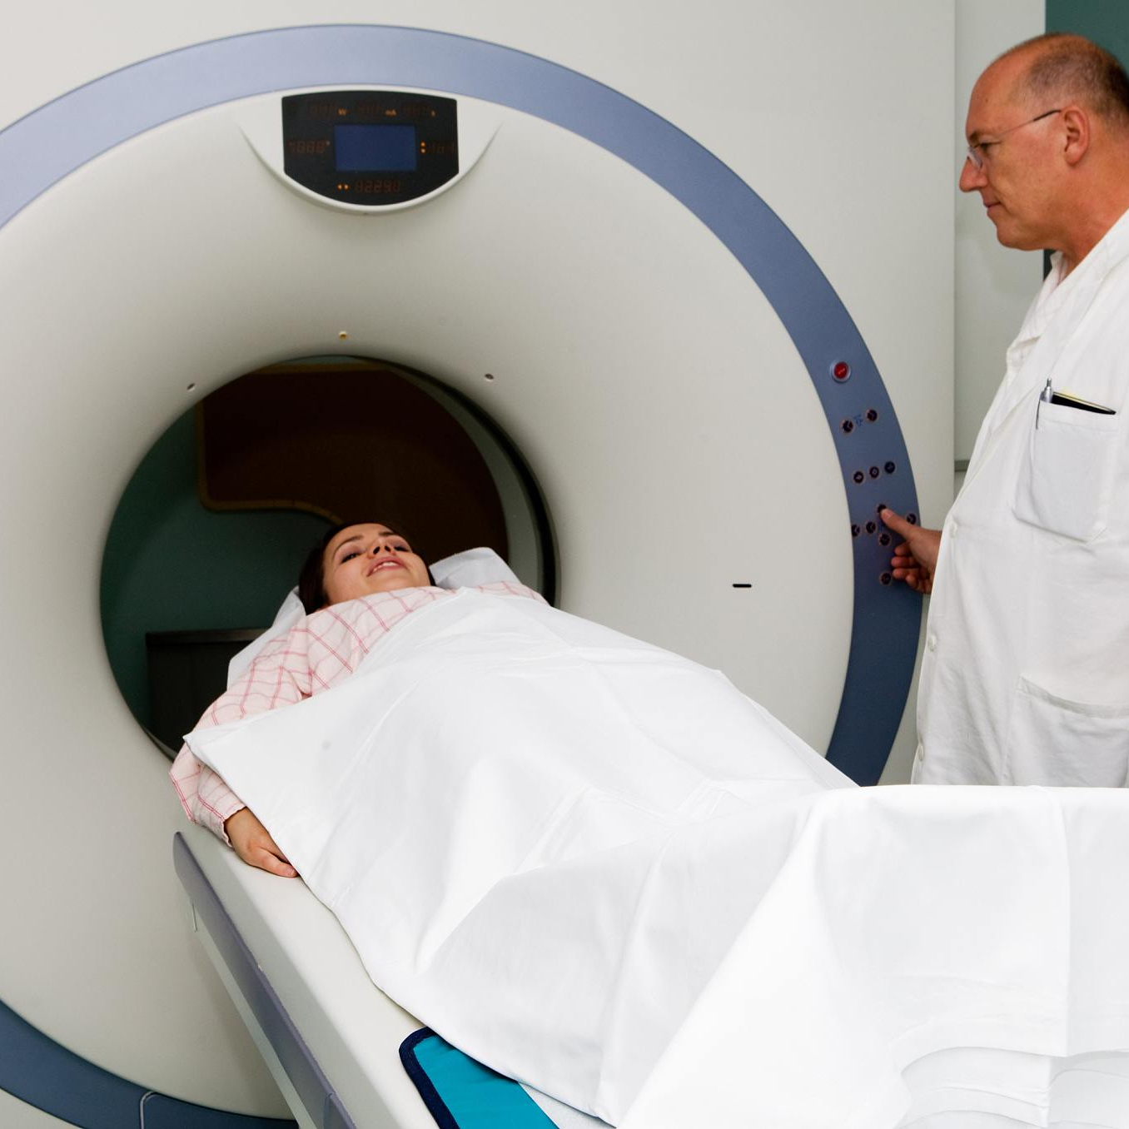
放疗与其他治疗的联合应用
放疗与化疗联合
01
在某些肿瘤的治疗中，将放疗与化疗联合应用可以取得更好的疗效，减少肿瘤复发的风险。
放疗与免疫治疗联合
02
通过调节患者的免疫系统，增强对肿瘤的免疫反应，从而提高放疗的效果。
放疗与热疗联合
03
利用高温对肿瘤进行热疗，可以增强放疗的效果，提高肿瘤细胞的杀伤力。

Slide 49
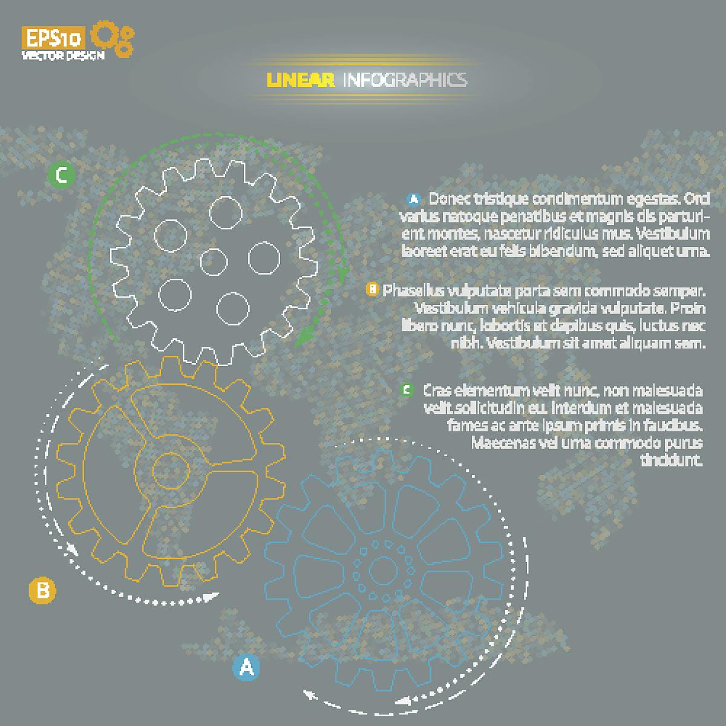
提高放疗疗效的研究方向
分子靶向治疗
通过研究肿瘤的分子生物学特征，开发出针对性的分子靶向药物，与放疗联合使用，提高对肿瘤的治疗效果。
基因治疗
通过修改患者的基因表达，抑制肿瘤细胞的生长和扩散，与放疗联合使用，有望提高肿瘤的治疗效果。
个体化治疗
根据每个患者的具体情况，制定个体化的治疗方案，包括放疗的剂量、照射范围等，以达到最佳的治疗效果。

Slide 50
肿瘤预防与保健建议
07

Slide 51
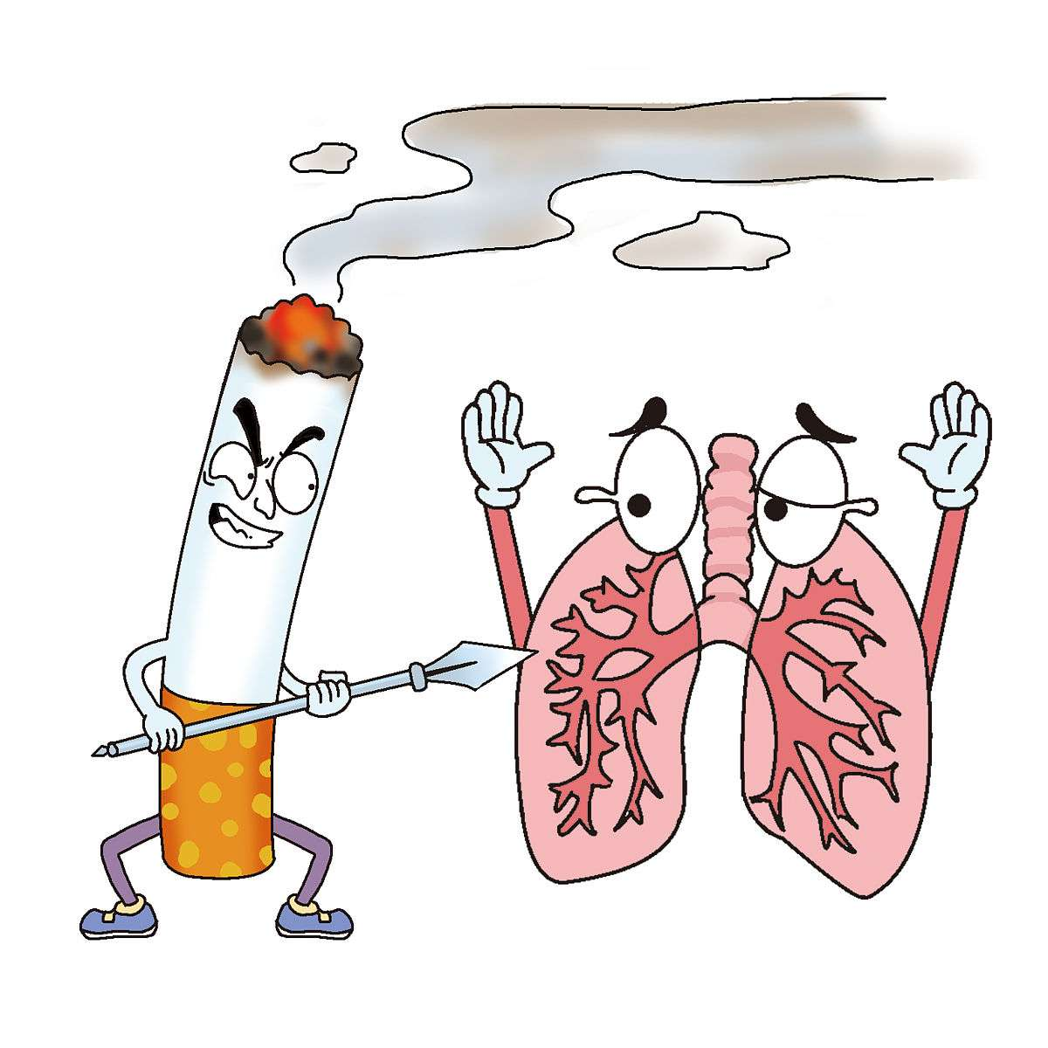
健康生活方式
均衡饮食
保持营养均衡的饮食，多摄入富含纤维、维生素和矿物质的食物，减少高脂肪、高糖分、高盐分的食物摄入。
适量运动
定期进行适量的体育锻炼，增强身体素质，提高免疫力，预防肿瘤的发生。
戒烟限酒
戒烟可以显著降低肺癌、喉癌、食管癌等肿瘤的发病率，适量饮酒对预防乳腺癌有一定作用，但过量饮酒会显著增加口腔癌、食管癌、肝癌的发病率。

Slide 52

定期健康检查
常规体检
每年进行一次常规体检，包括血常规、尿常规、生化检查等，有助于及早发现肿瘤迹象。
针对性检查
针对家族中有肿瘤病史的人群，可进行针对性的检查，如乳腺B超、胃肠镜检查等，以便及早发现肿瘤迹象。

Slide 53

肿瘤早期征兆的识别与处理
留意身体症状
留意身体症状，如持续发热、体重下降、疲劳、疼痛等，这些可能是肿瘤的早期征兆，应及时就医检查。
重视疾病信号
某些疾病信号，如大便习惯改变、月经不规律、咳嗽不止等，可能提示肿瘤的发生，应尽早就医检查。
及时就医
一旦发现身体异常，应及早就医检查，不要拖延治疗时间。医生会根据病史、体检和相关检查，进行诊断和治疗。

Slide 54

THANKS
感谢观看

